Slide 1
GRĂDINIȚA CU PROGRAM PRELUNGIT NR 4
REFERAT
TEMA: „Explorarea naturii prin joc, sursă eficientă/inepuizabilă de inspirație în mediul preșcolar pentru învățarea prin joc/experimente(plante, insecte, pietre, nisip, apă, pământ, semințe)”
Prof. ed. timpurie: Stanciu Cătălina Georgiana
Țigău Maria Mădălina

Slide 2
Explorarea presupune încercările şi tentativele copilului de a cunoaşte şi de a descoperi lucruri noi.
Ea permite cucerirea lumii înconjurătoare şi stimulează motivația de a cunoaşte, oferind bazele dezvoltării potenţialului psihofizic şi aptitudinal al copilului. Învățarea prin joc și explorare în natură este o modalitate simplă și agreabilă pentru mine de a interacționa cu copiii din grupă. Așa le putem explica, dincolo de cărți, enciclopedii, planșe, jocuri cu jetoane și filme documentare, natura autentică, schimbări de mediu, ajutându-i pe ei să se poată orienta și să se implice în sarcini datorită plăcerii de a se juca.
Învățarea prin joc și explorarea mediului în educaţia timpurie este cea mai simplă, firească şi benefică modalitate prin care am reușit să aducem schimbări în dezvoltarea copiilor de vârstă preșcolară, în plan acţional, atitudinal, cognitiv; acest lucru înseamnă acte de înțelegere, scheme logice de formare a deprinderilor, autonomie, apartenenţă la un grup social, strategii de gândire, motivație intrinsecă, stil creativ în abordarea sarcinilor de joc şi explorare, stare de bine, plăcerea de a se juca şi a-şi împărtăşi propriile păreri celorlalţi despre ceea ce au văzut, auzit, simţit.
Prin valorificarea situațiilor propice „învăţării prin joc şi explorare”, copiii trec cu destulă uşurinţă de la cunoaşterea senzorio-motorie la cea raţională. Astfel, „ne jucăm de-adevăratelea” și împreună facem trecerea la capacitatea de a descoperi relaţii cauzale. Pasul următor este dat de „curiozitatea vie a de ce-urilor” care va constitui baza interpretărilor ştiinţifice formulate adecvat, potrivit nivelului lor de înţelegere. Copilul de 5-6 ani înţelege şi poate explica „de ce au nevoie plantele de pământ, apă şi lumină”, ”de ce plouă?”, “de ce ninge?”, “de ce apare curcubeul?” etc.

Slide 3
Activitățile de explorarea naturii prin joc în grădiniță trebuie să fie adaptate nivelului de dezvoltare și nevoilor copiilor. Acestea ar trebui să fie captivante, interactive și să ofere oportunități pentru explorare și descoperire.
✓ Planificăm activități practice, deoarece copiii învață cel mai bine prin activități practice, interactive.
✓ Utilizăm cuvinte și termeni științifici pentru a descrie procesele și fenomenele. Aceasta ajută copiii să se obișnuiască cu limbajul specific și să înțeleagă mai bine conceptele științifice.
✓ Încurajăm copiii să observe și să exploreze lumea înconjurătoare prin activități de observare și experimentare. În acest fel, copiii pot să înțeleagă mai bine cum funcționează lumea și își dezvoltă curiozitatea și spiritul de cercetare. Există multe subiecte și abordări diferite prin care copiii pot fi încurajaţi să exploreze ce îi interesează.
Exemple:
Identificarea şi observarea plantelor şi insectelor/animalelor din natură - copiii pot învăţa despre diferitele specii de plante, insecte şi animale, ciclurile lor de viaţă, habitatul şi nevoile lor. Copiii pot utiliza lupa, binoclul sau alte instrumente pentru a observa mai detaliat caracteristicile speciilor descoperite.
Experimente cu plante și semințe - copiii pot să învețe despre plante și creșterea lor prin observare, sortare, plantare și îngrijirea plantelor. Aceștia pot învăța despre necesitățile de bază ale plantelor, cum sunt: apa, lumina și solul fertil.
Experimente cu apă - copiii pot învăța despre conceptele de plutire și scufundare prin experimentarea şi observarea cu diferite obiecte în apă, de a explora stările de agregare ale apei.

Slide 4
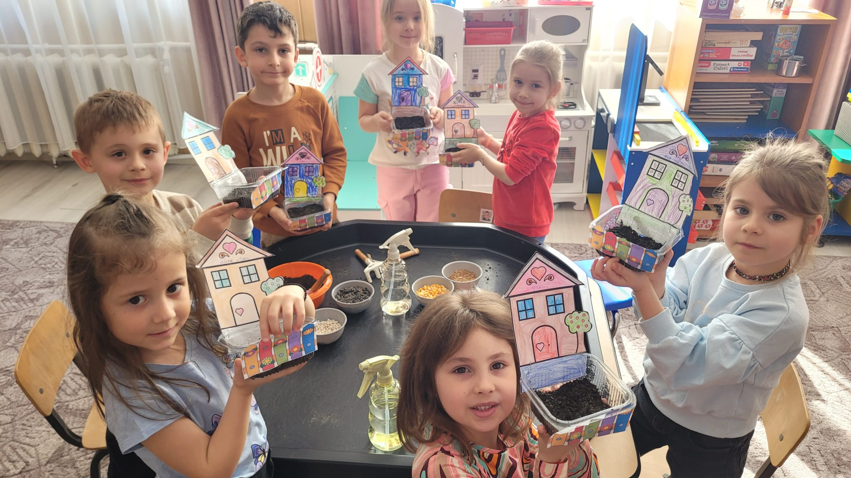
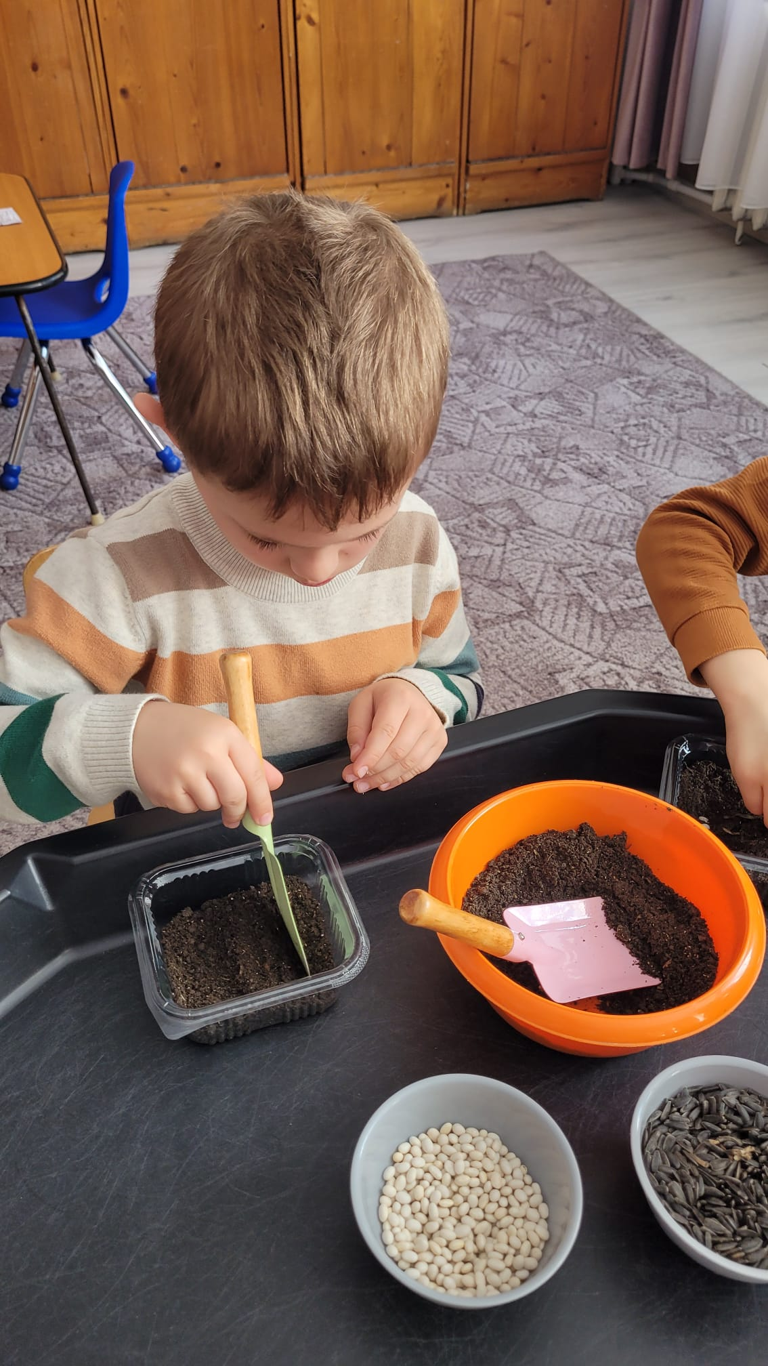
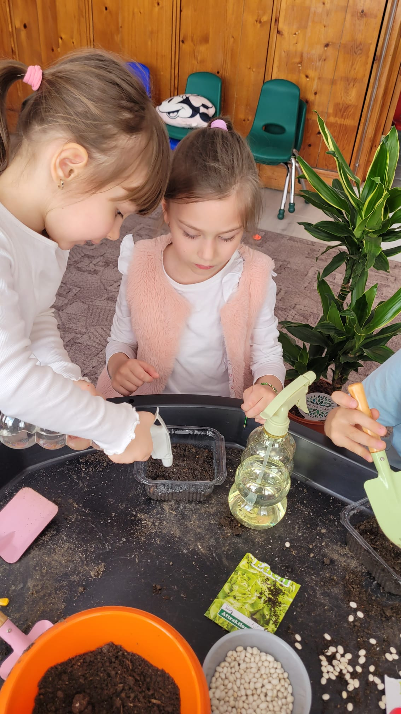
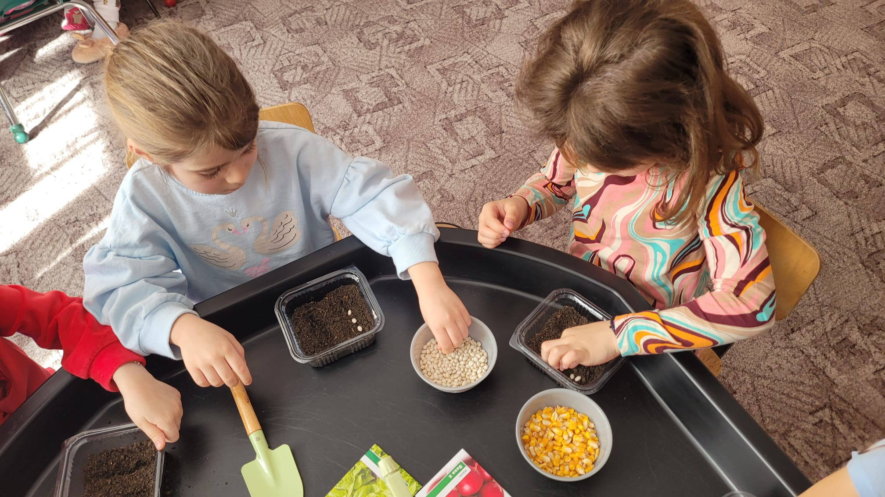
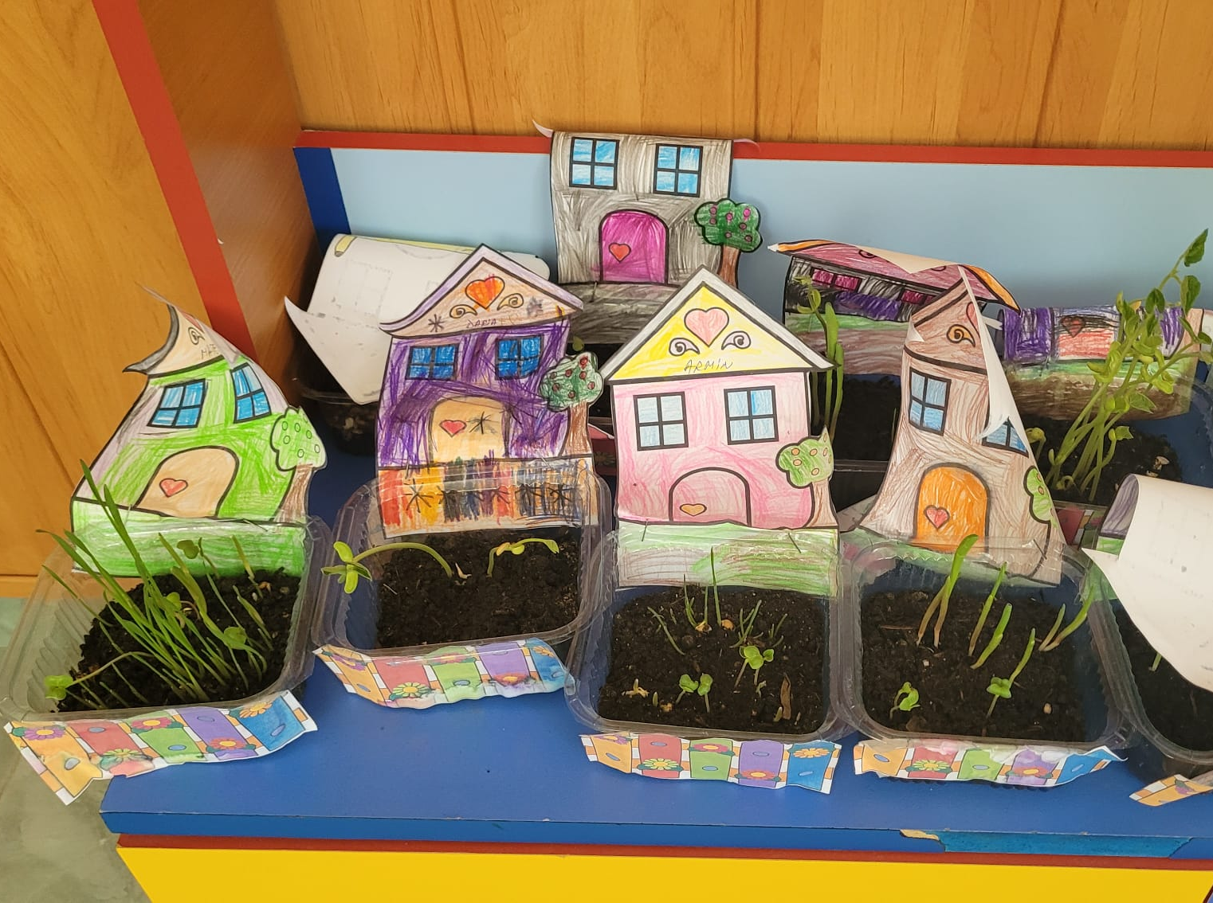
„ Mi s-a spus și am uitat, am văzut și am înțeles, am făcut și am învățat”- Confucius
Activități de observare:“De la sămânță la plantă”
Copiii au ales boabe sănătoase de grâu, fasole, porumb şi le-au plantat în pământ,apoi au udat și le-au așezat la lumină; Le-au urmărit câteva zile şi au observat apariţia colţului, a rădăcinii şi a tulpinii. Copiii au descoperit că plantele au nevoie de anumite condiţii pentru a se dezvolta: plantă sănătoasă, lumină, apă, căldură, îngrijire.

Slide 5
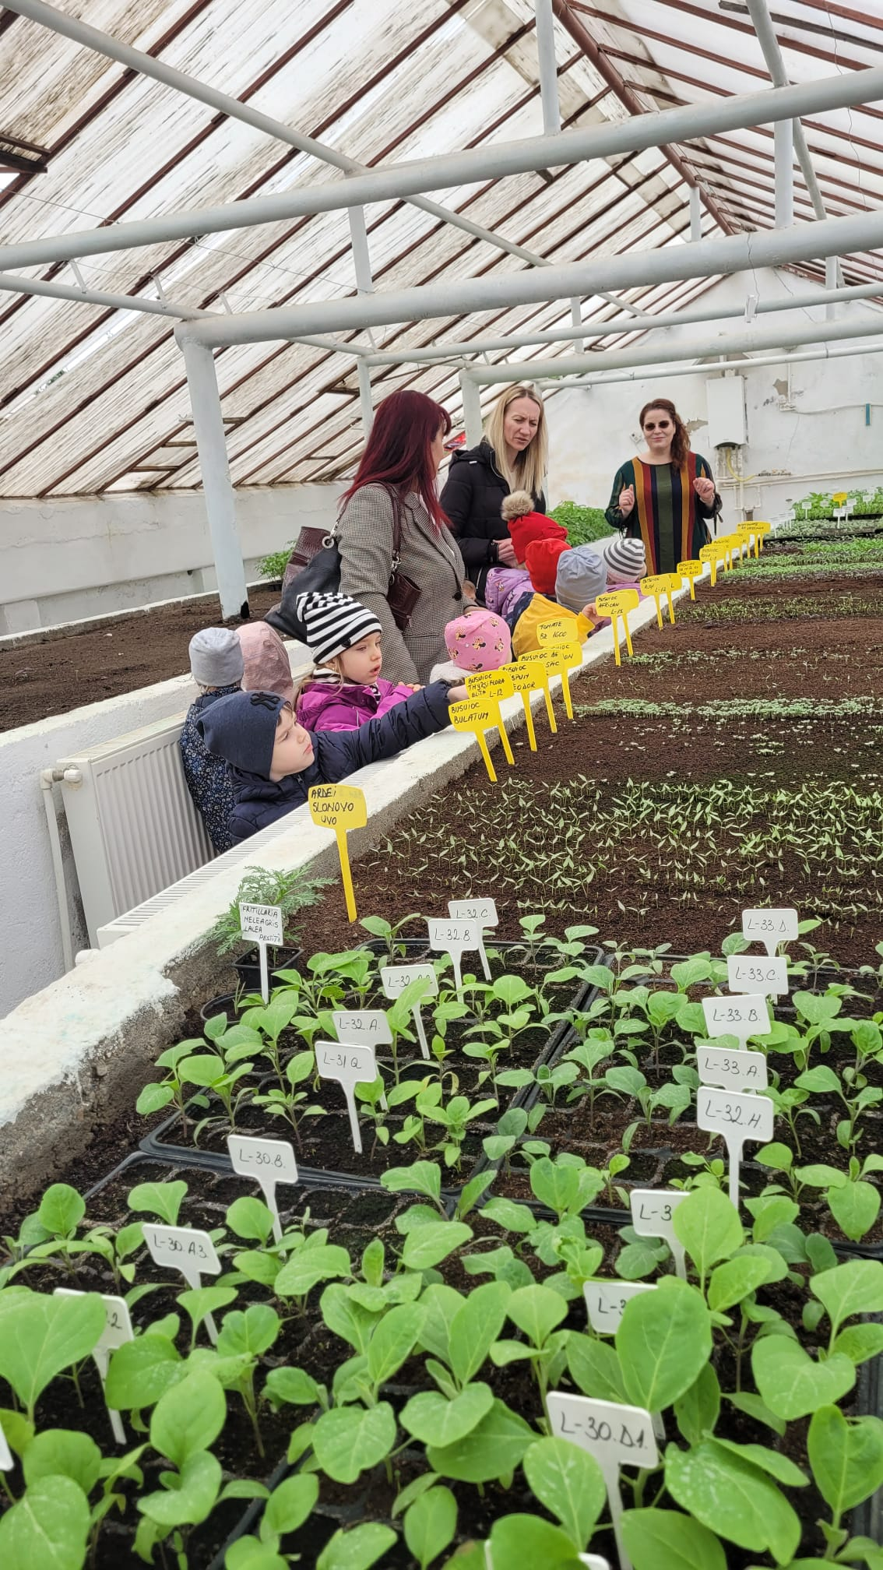
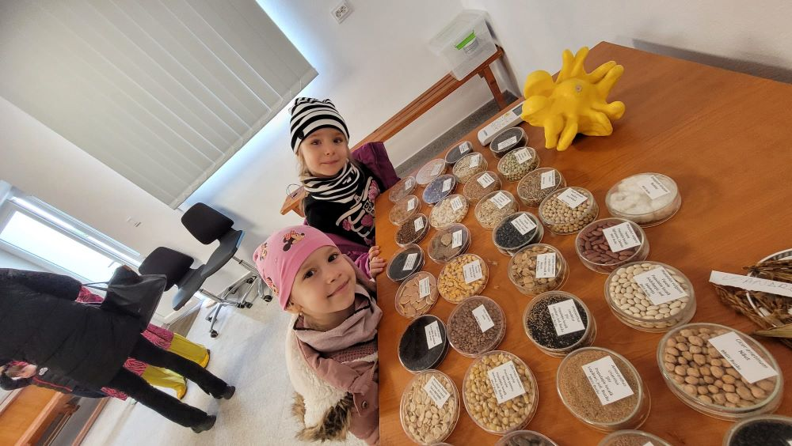
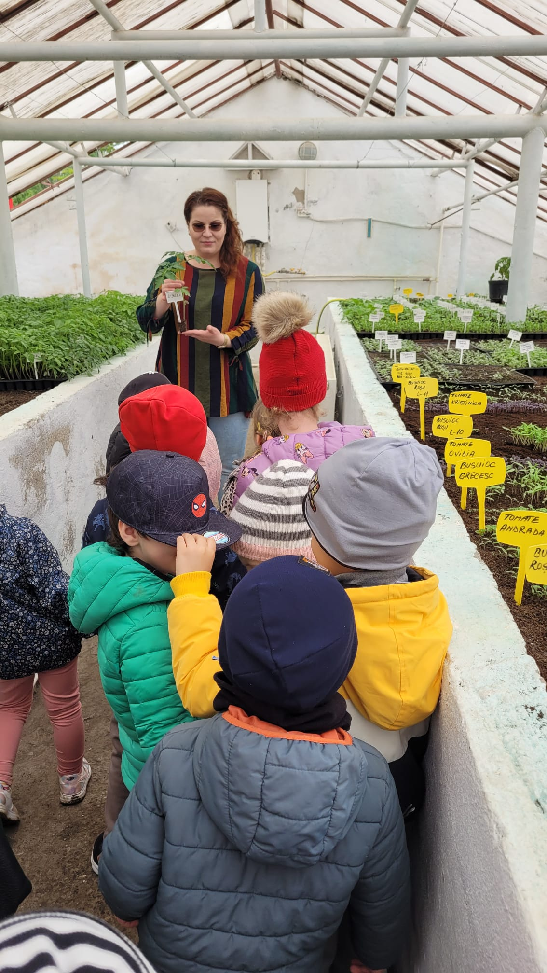
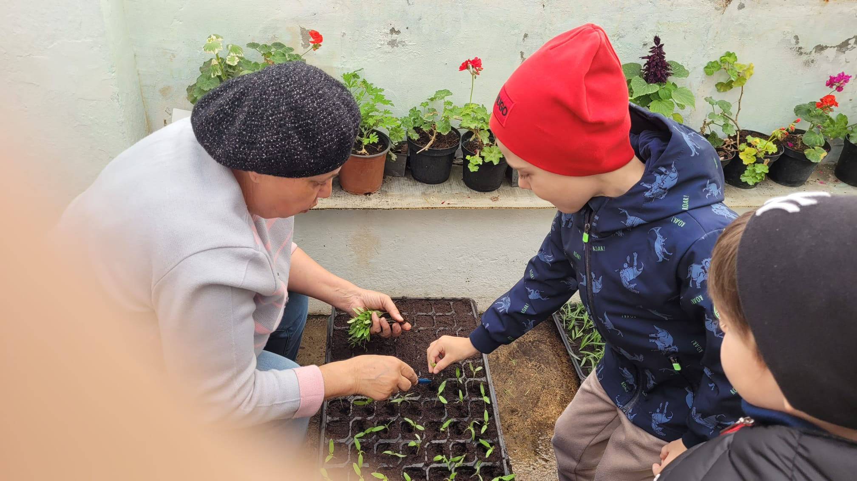
În altă zi frumoasă de primăvară, copiii grupei noastre au pășit cu emoție într-un loc special: Banca de Resurse Genetice Buzău. Aici au avut parte de o activitate educativă inedită, menită să le stârnească interesul pentru natură, știință și grădinărit.
Prima parte a vizitei a fost dedicată descoperirii semințelor. Cei mici au putut observa și compara semințe de roșii, castraveți, dovlecei, ardei și multe altele. Cercetătorii le-au explicat cum dintr-o sămânță mică poate răsări o plantă sănătoasă, care oferă roade gustoase și hrănitoare. Apoi, copiii au fost conduși prin serele stațiunii, unde le-au fost prezentate diferite soiuri de legume.
Cel mai așteptat moment a fost cel în care copiii au primit răsaduri și au fost îndrumați să le planteze singuri.
Experiența de la stațiune a fost nu doar educativă, ci și foarte distractivă. A deschis o fereastră spre lumea științei și a grădinăritului și a adus copiilor bucuria de a învăța prin joacă și descoperire.

Slide 6
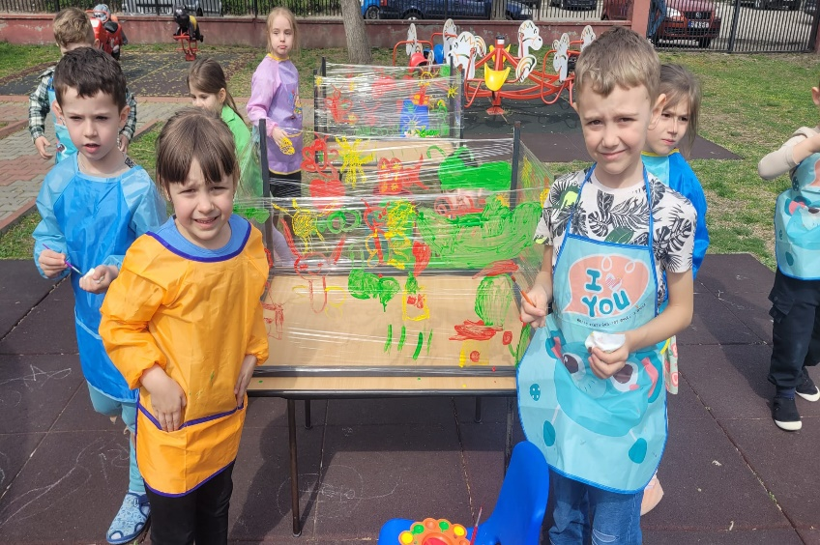
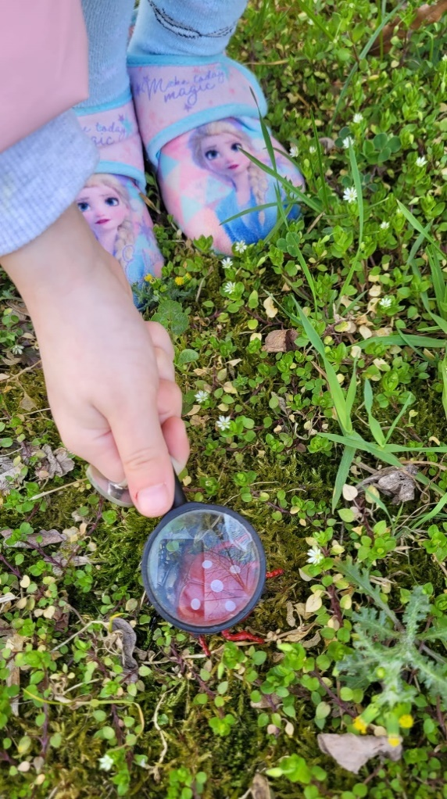
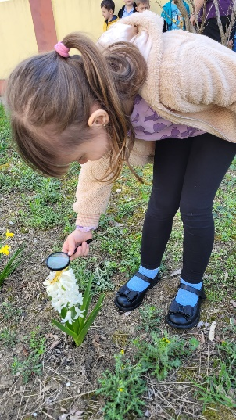
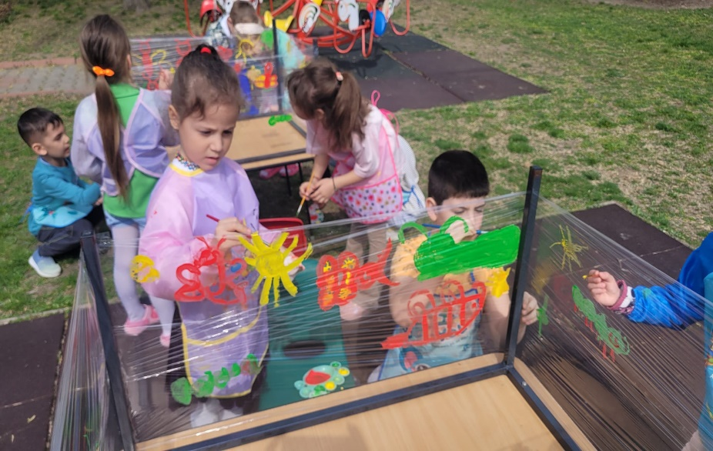
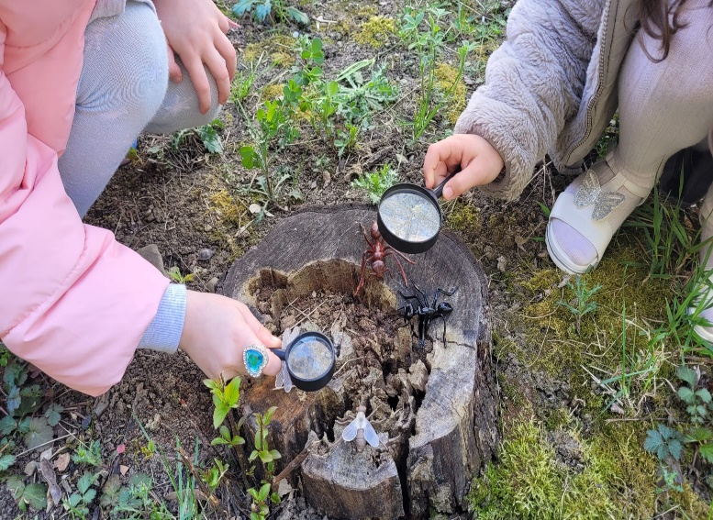
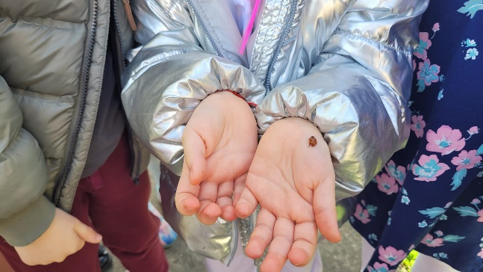
„Exploratorii micilor insecte”
Activitatea a început cu entuziasm, când copiii au fost invitați să exploreze curtea grădiniței în căutarea insectelor. Cu pași curioși, au cercetat iarba, tufișurile și florile, descoperind buburuze, furnici, albine și fluturi. Observațiile lor au fost însoțite de discuții despre culorile, formele și mișcările acestor vietăți mici, dar fascinante. După această explorare, s-au reunit la mese învelite în folie alimentară, în aer liber. Acolo, copiii au început să picteze insectele pe care le-au văzut, folosind pensule, bureței și culori tempera. Fiecare lucrare a fost unică și plină de culoare, reflectând imaginația și bucuria copiilor.

Slide 7
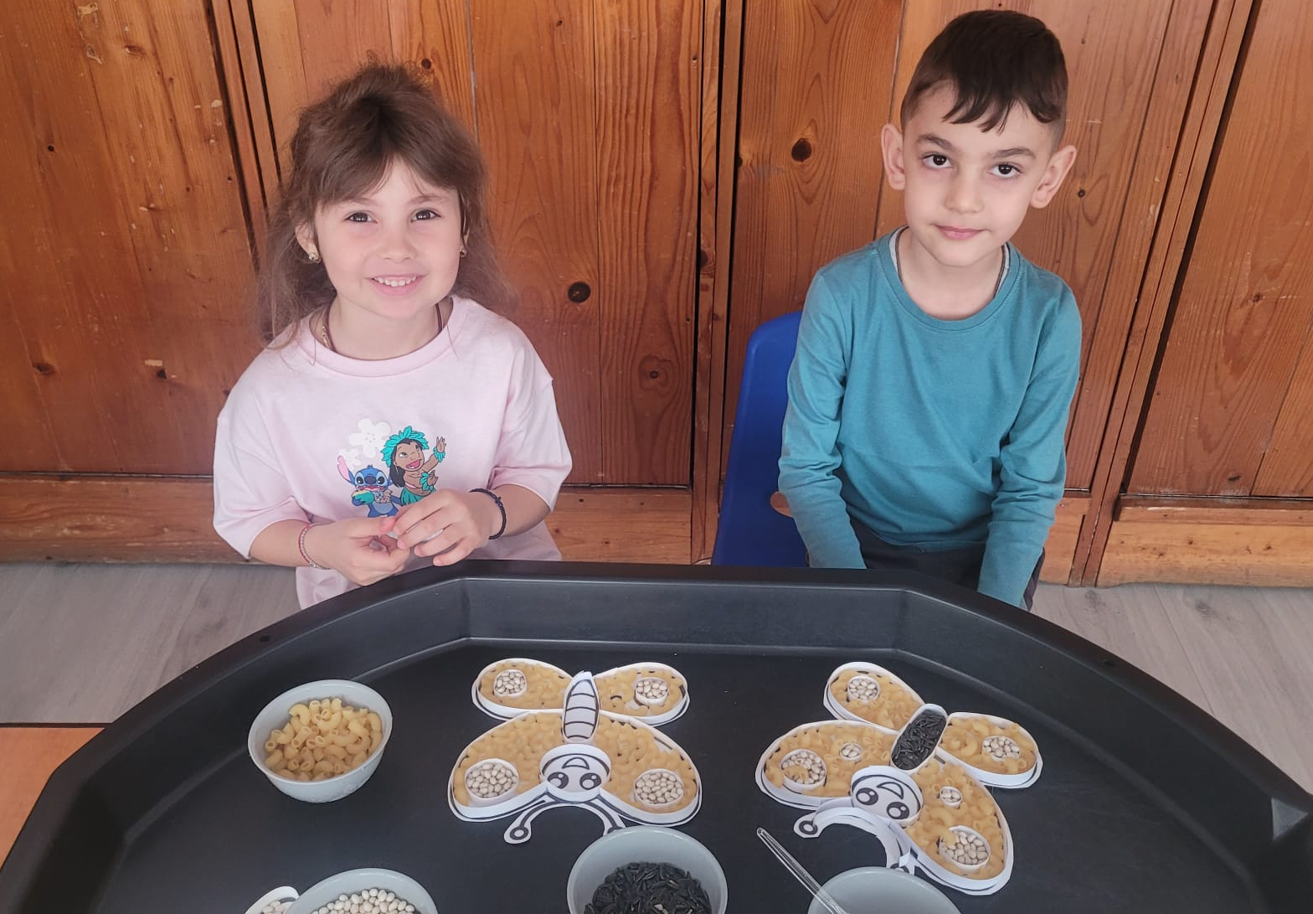
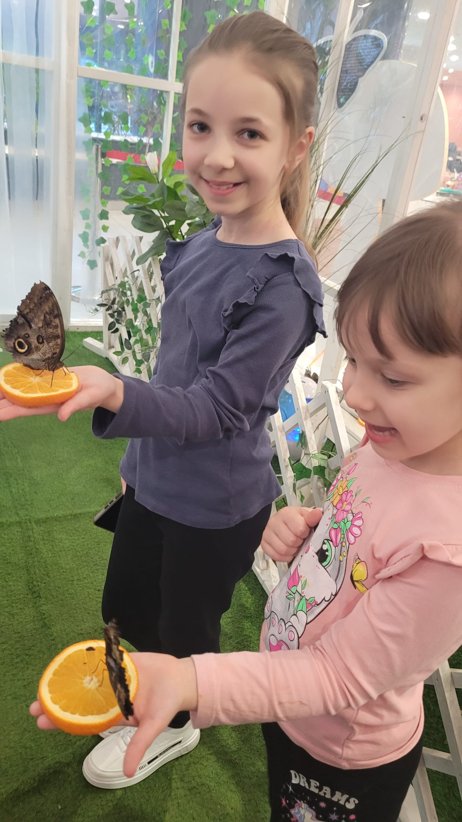
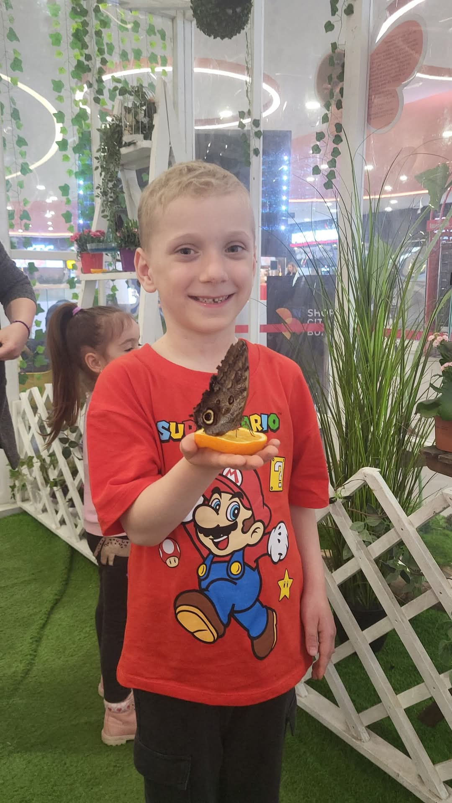
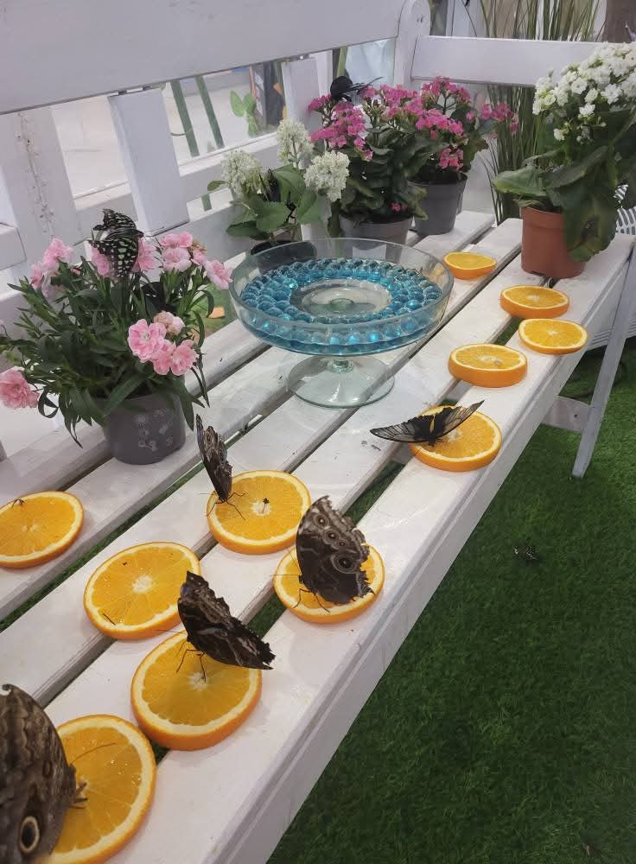
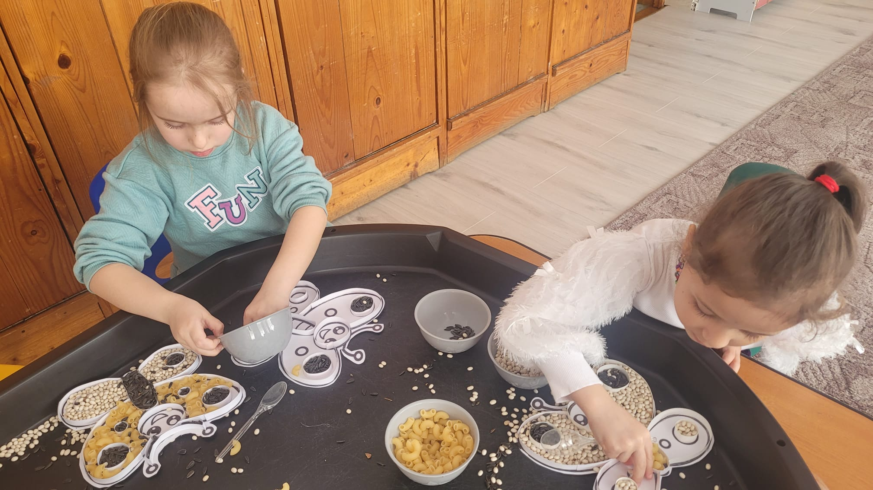
Copiii au participat la o expoziție de fluturi organizată în orașul nostru. Au intrat într-o seră plină de plante verzi și flori colorate. Peste tot zburau fluturi de toate culorile – albaștri, galbeni, portocalii, unii mici și alții mari.Prichindeii au privit cu uimire cum fluturii s-au așezat pe mâna lor.
După vizită, copiii au participat la un atelier creativ. Fiecare a primit un fluture realizat din carton . Au umplut aripile fluturilor cu semințe de floarea-soarelui sau boabe de orez, fasole pentru a le da o textură interesantă. Astfel, fiecare fluture a devenit unic și special!

Slide 8
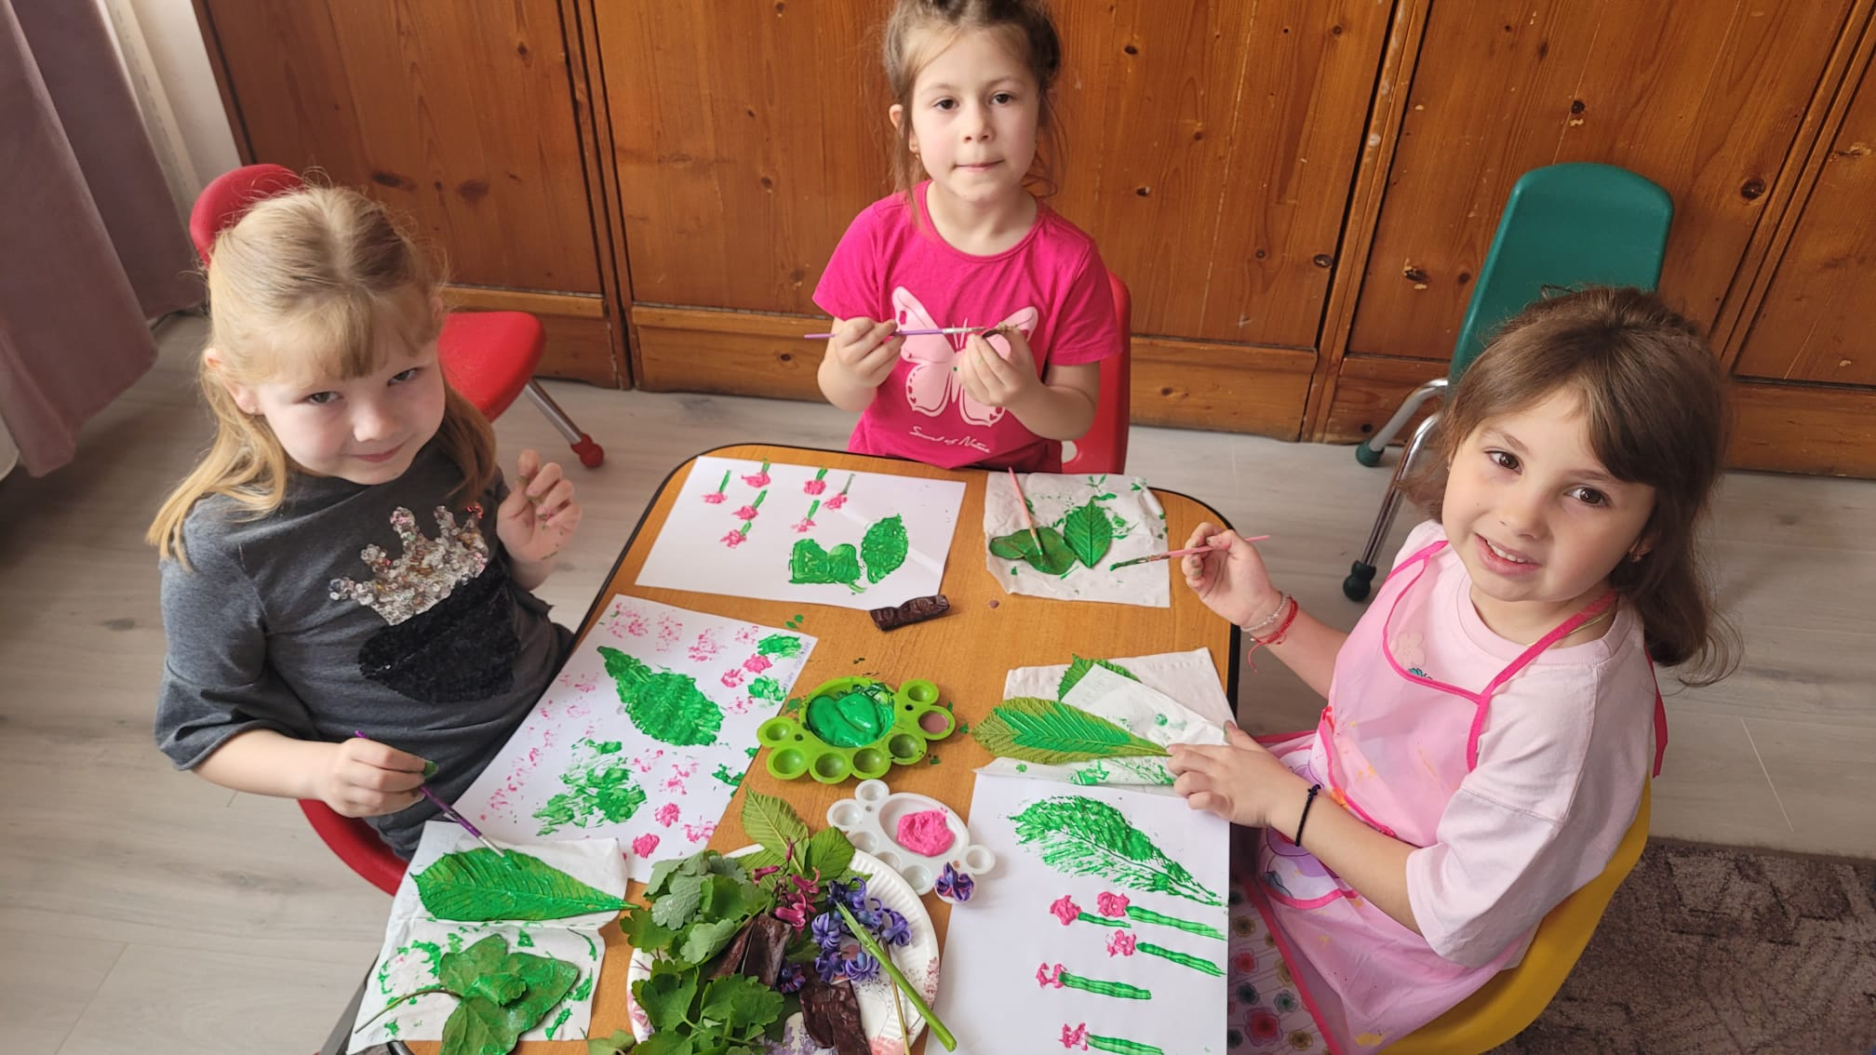
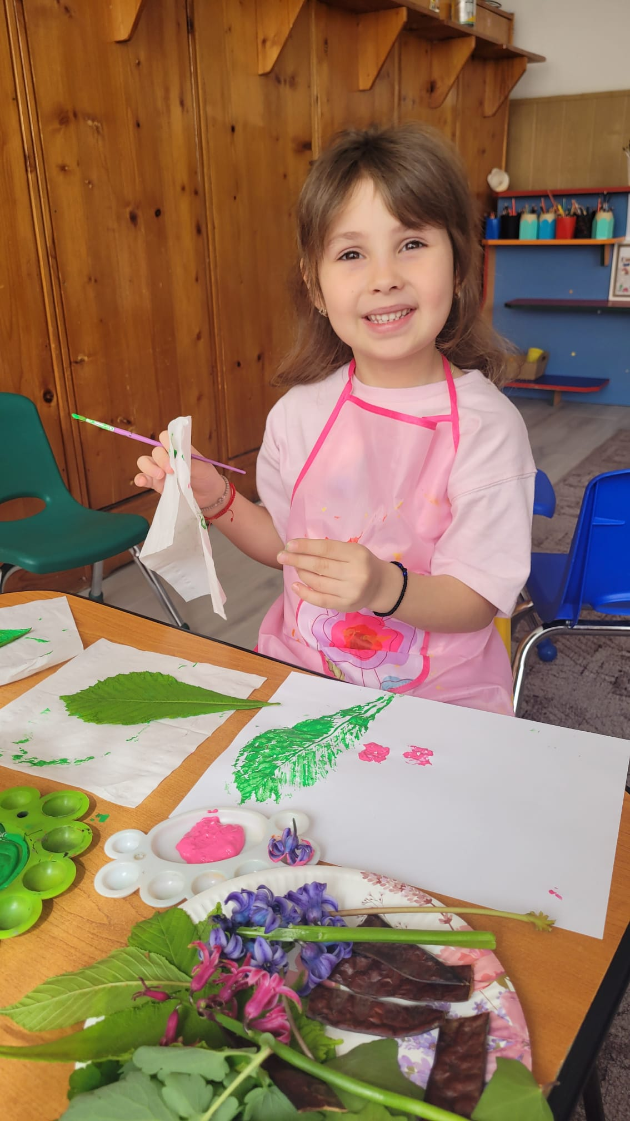
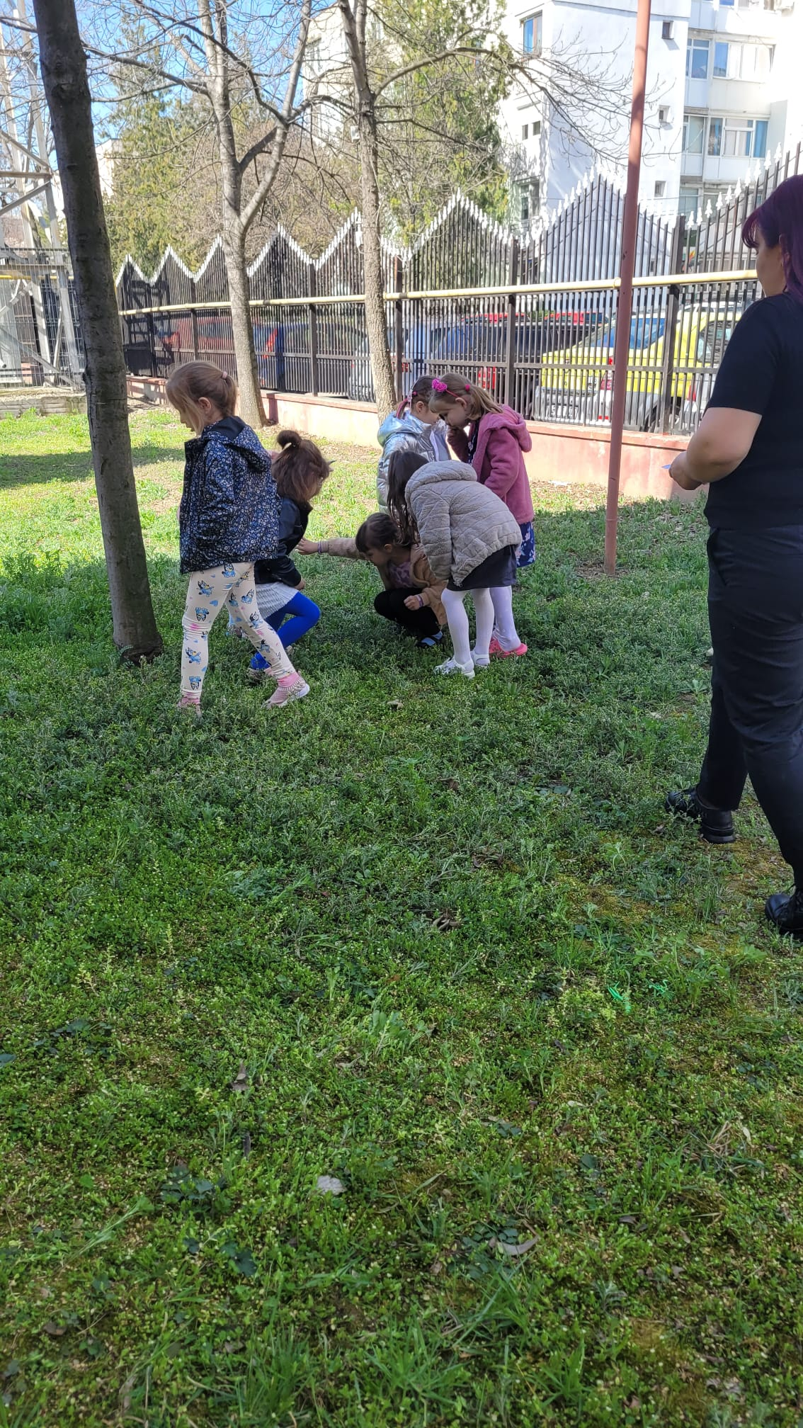
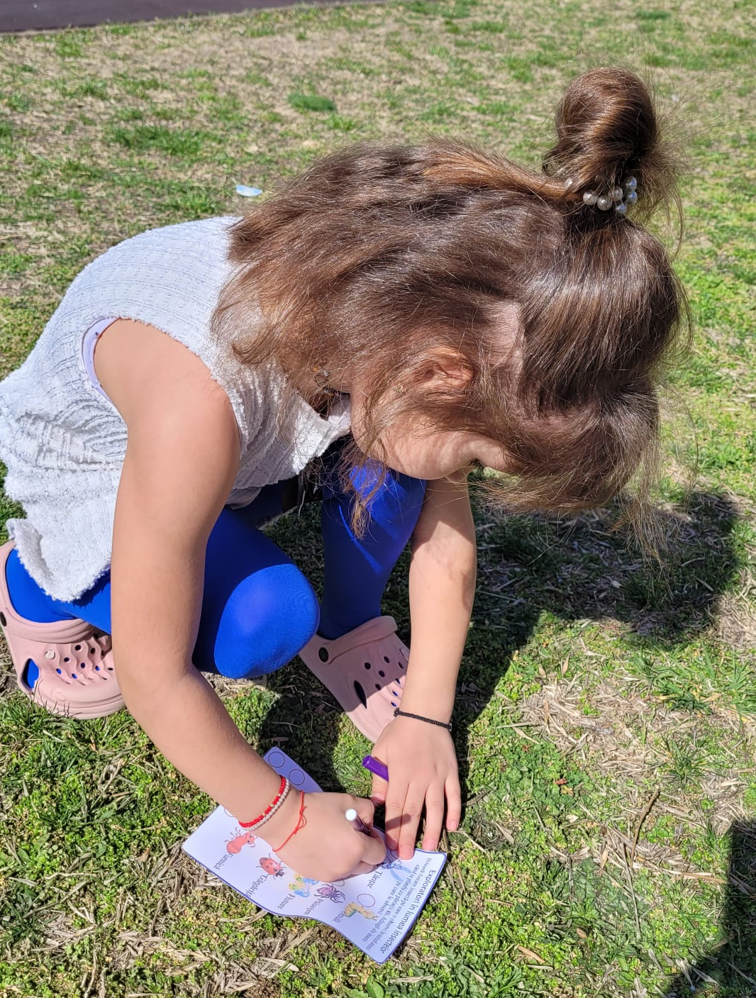
„Vânătoarea de comori în natură” și „Amprentarea elementelor naturale”
Într-o zi plină de soare și voie bună, Prichindeii nostri au participat la o activitate captivantă în aer liber – „Vânătoarea de comori în natură”. Împărțiți pe echipe, aceștia au primit o listă cu „comori” de găsit: frunze de diferite culori și forme, pietre, crenguțe, flori și alte elemente interesante din mediul înconjurător. După ce au explorat cu entuziasm spațiul verde și au strâns fiecare obiect de pe listă, micii exploratori au trecut la o etapă creativă: amprentarea comorilor naturale. Folosind acuarele și coli albe, copiii au pictat frunzele pe o parte și le-au presat ușor pe hârtie, obținând amprente frumos conturate. Crenguțele au fost transformate în pensule naturale, iar pietrele au lăsat urme circulare sau au fost încorporate în colaje originale.
Rezultatul a fost o colecție de lucrări artistice pline de culoare, imaginație și naturalețe. Activitatea a îmbinat armonios explorarea, cooperarea și exprimarea artistică, oferindu-le copiilor ocazia de a învăța prin joc și contact direct cu natura.

Slide 9
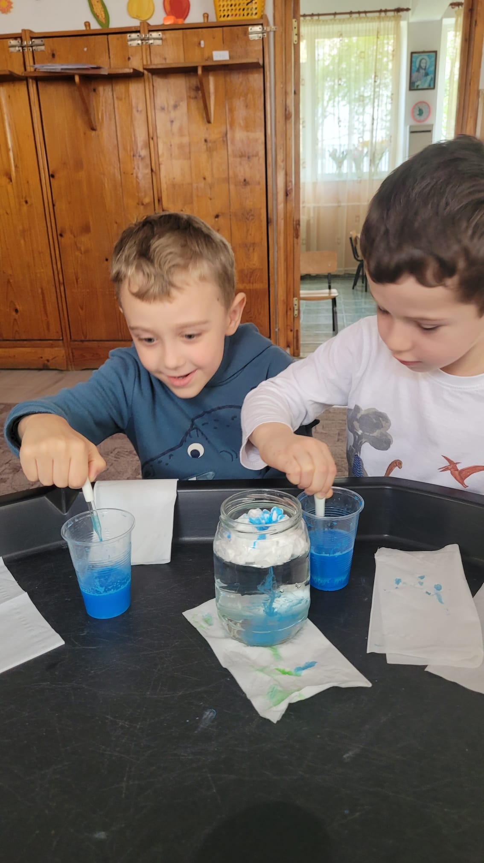
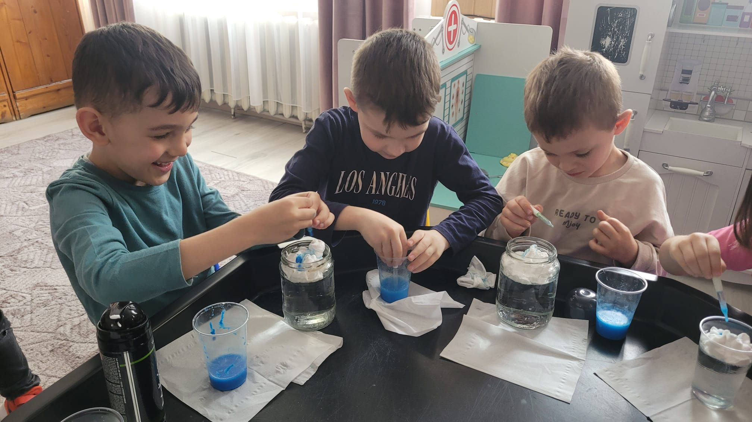
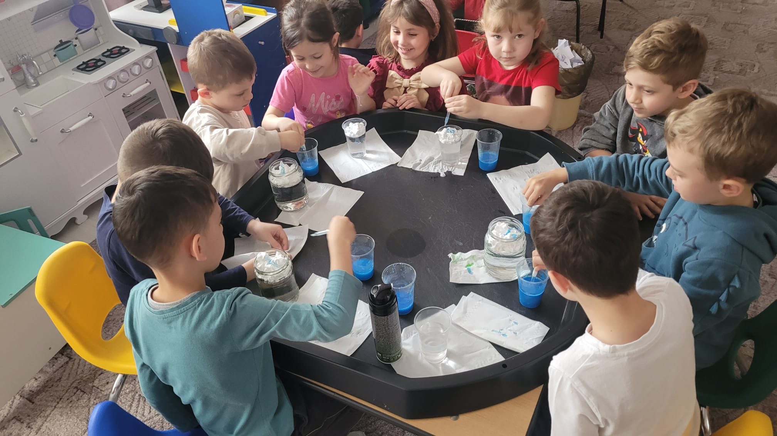
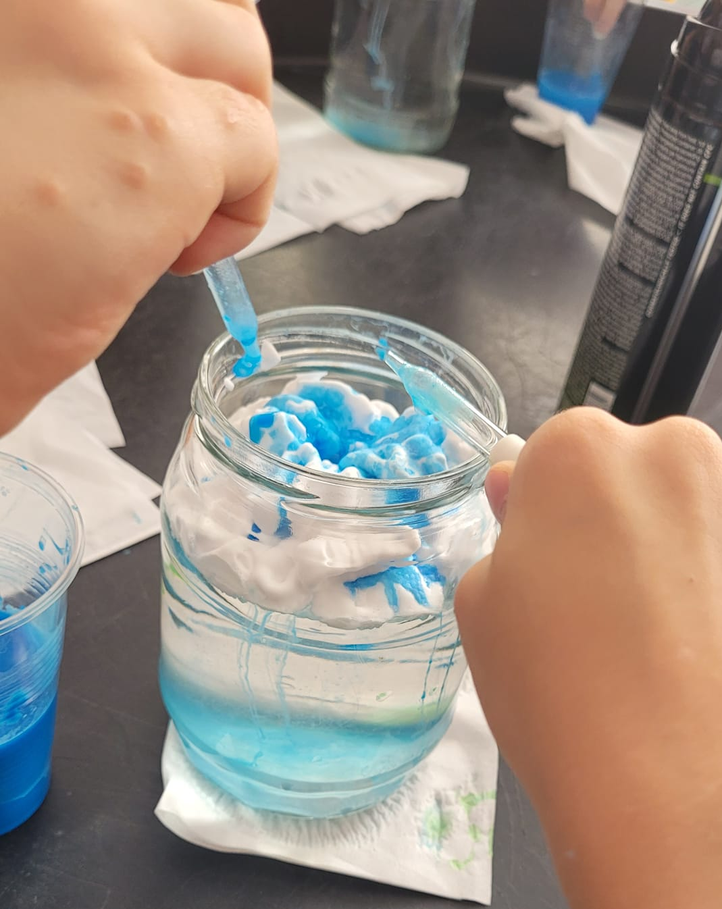
Experiment: Ploaia – O activitate despre natură pentru cei mici
Copiii au participat cu bucurie la un experiment distractiv și educativ, prin care au învățat cum se formează ploaia. Cu ajutorul unor materiale simple – un borcan cu apă, spumă de ras și colorant alimentar – au reușit să observe cum „norii” se încarcă și începe să „plouă”. Spuma de ras a fost folosită pentru a reprezenta norii, iar colorantul, turnat picătură cu picătură deasupra, a simulat apa care se strânge în nori. În momentul în care spuma nu a mai putut „ține” picăturile, colorantul a început să cadă prin apă, imitând ploaia.
Copiii au fost fascinați să vadă cum se produce acest fenomen natural chiar în fața ochilor lor. Au pus întrebări, au făcut presupuneri și au observat cu atenție fiecare etapă. Experimentul a fost nu doar o lecție de știință, ci și o activitate care le-a dezvoltat curiozitatea, spiritul de observație și bucuria de a învăța prin joc.

Slide 10
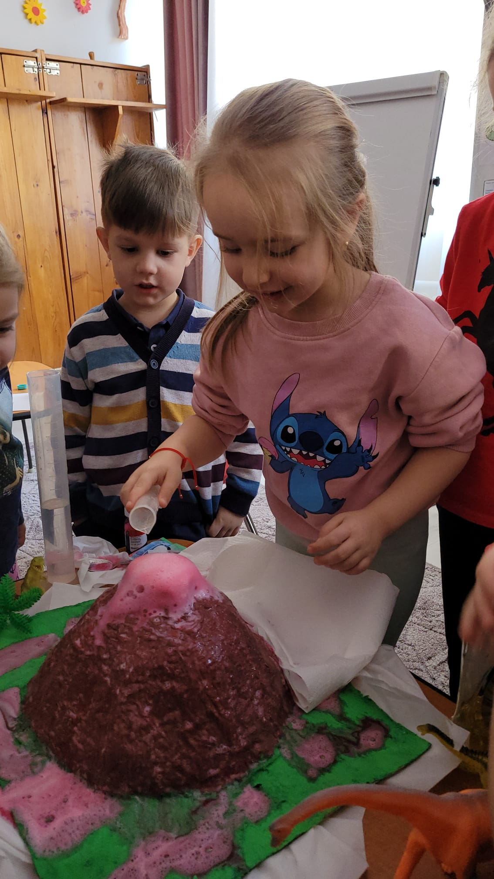
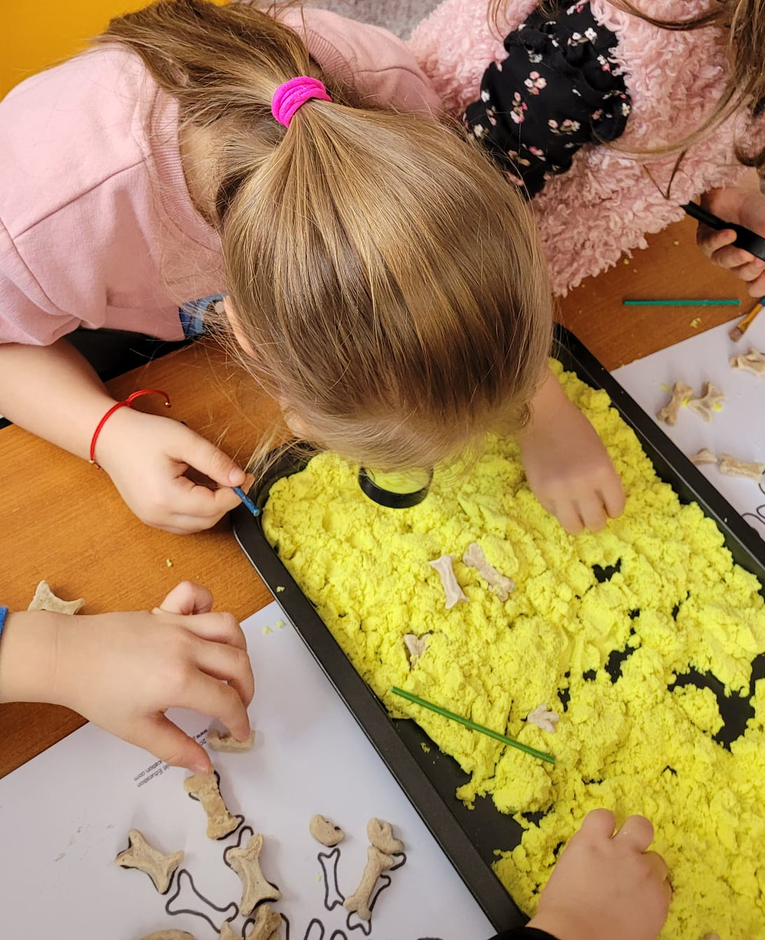
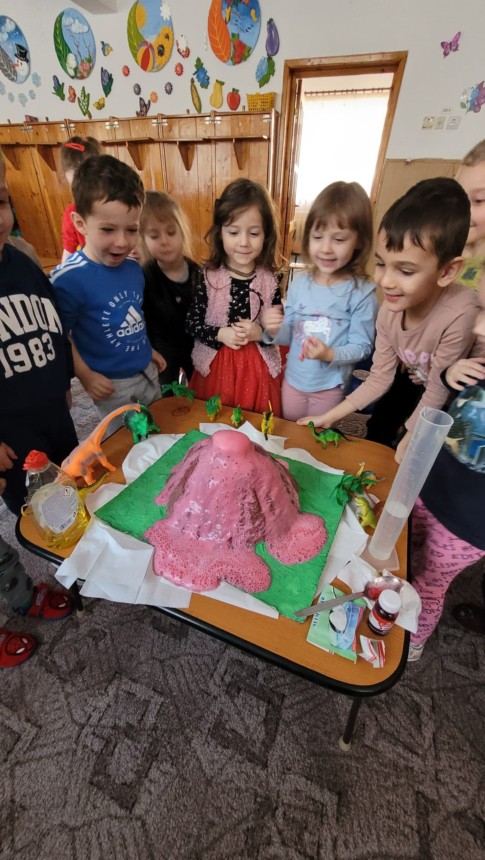
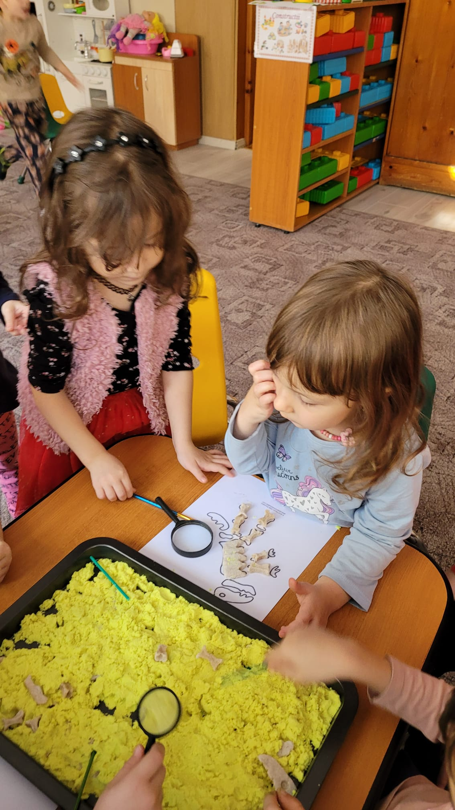
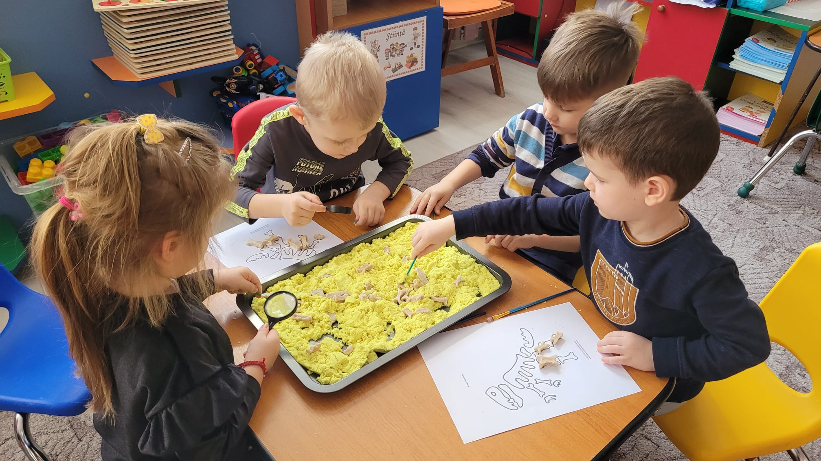
La fel de atractiv a fost și experimentul „Vulcanul”, un experiment științific distractiv prin care copiii au observat cum are loc o erupție vulcanică, folosind ingrediente simple: bicarbonat, oțet, apă și colorant. Prin reacția dintre bicarbonat și oțet, s-a format o spumă colorată care a „erupt” din recipient, imitând lava unui vulcan. Copiii au fost curioși, atenți și încântați de rezultat. Activitatea „Micii cercetași” a fost o aventură plină de entuziasm, în care copiii au căutat „oase de dinozaur” ascunse în nisip, realizate din făină,apă,sare. După ce le-au descoperit, le-au curățat cu grijă și le-au asamblat pentru a forma un dinozaur. Activitatea a stimulat curiozitatea, răbdarea și lucrul în echipă, oferindu-le copiilor o experiență educativă și distractivă.

Slide 11
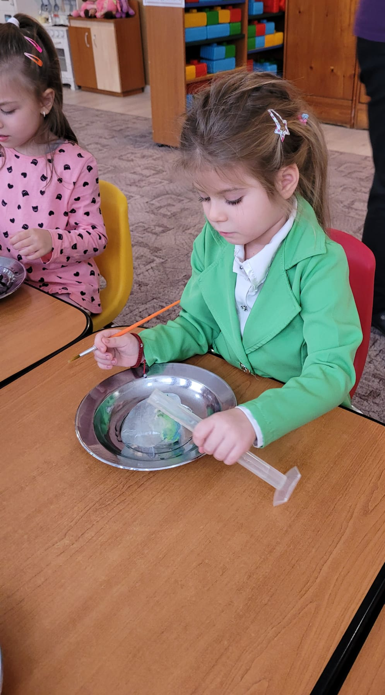
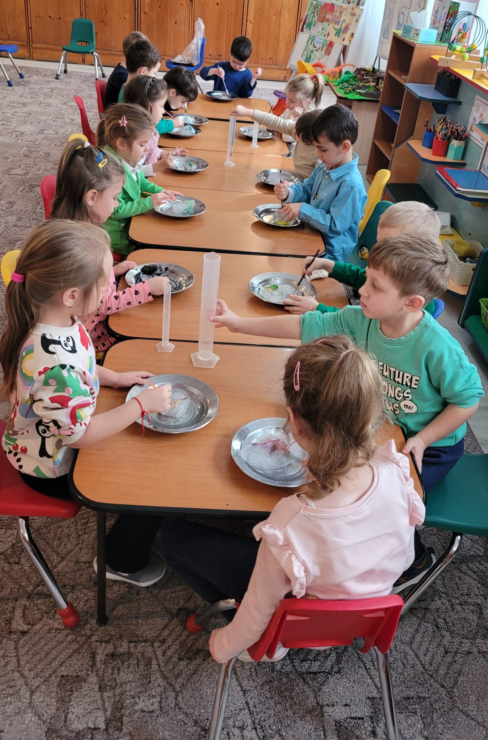
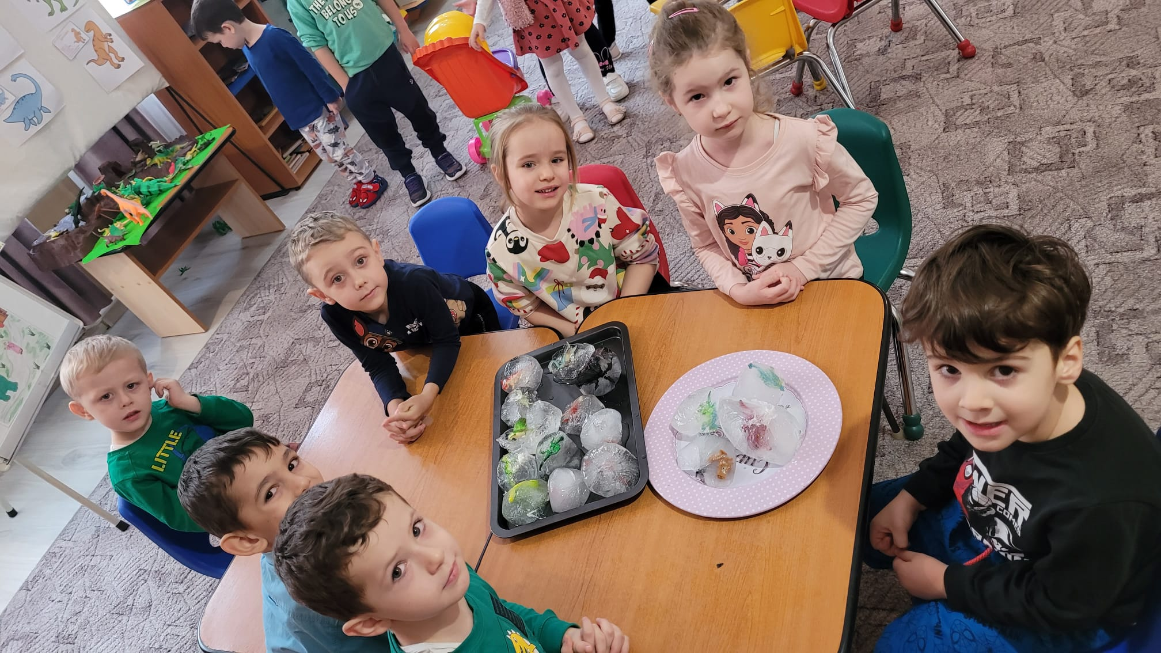
Activitatea „Cum se topește gheața” le-a oferit copiilor ocazia de a explora stările de agregare ale apei.
Dinozauri mici au fost înghețați în cuburi de gheață, iar copiii, curioși și implicați, au turnat apă caldă pentru a topi gheața și a-i elibera. Prin joc și observație, au învățat cum temperatura influențează transformarea gheții în apă.

Slide 12
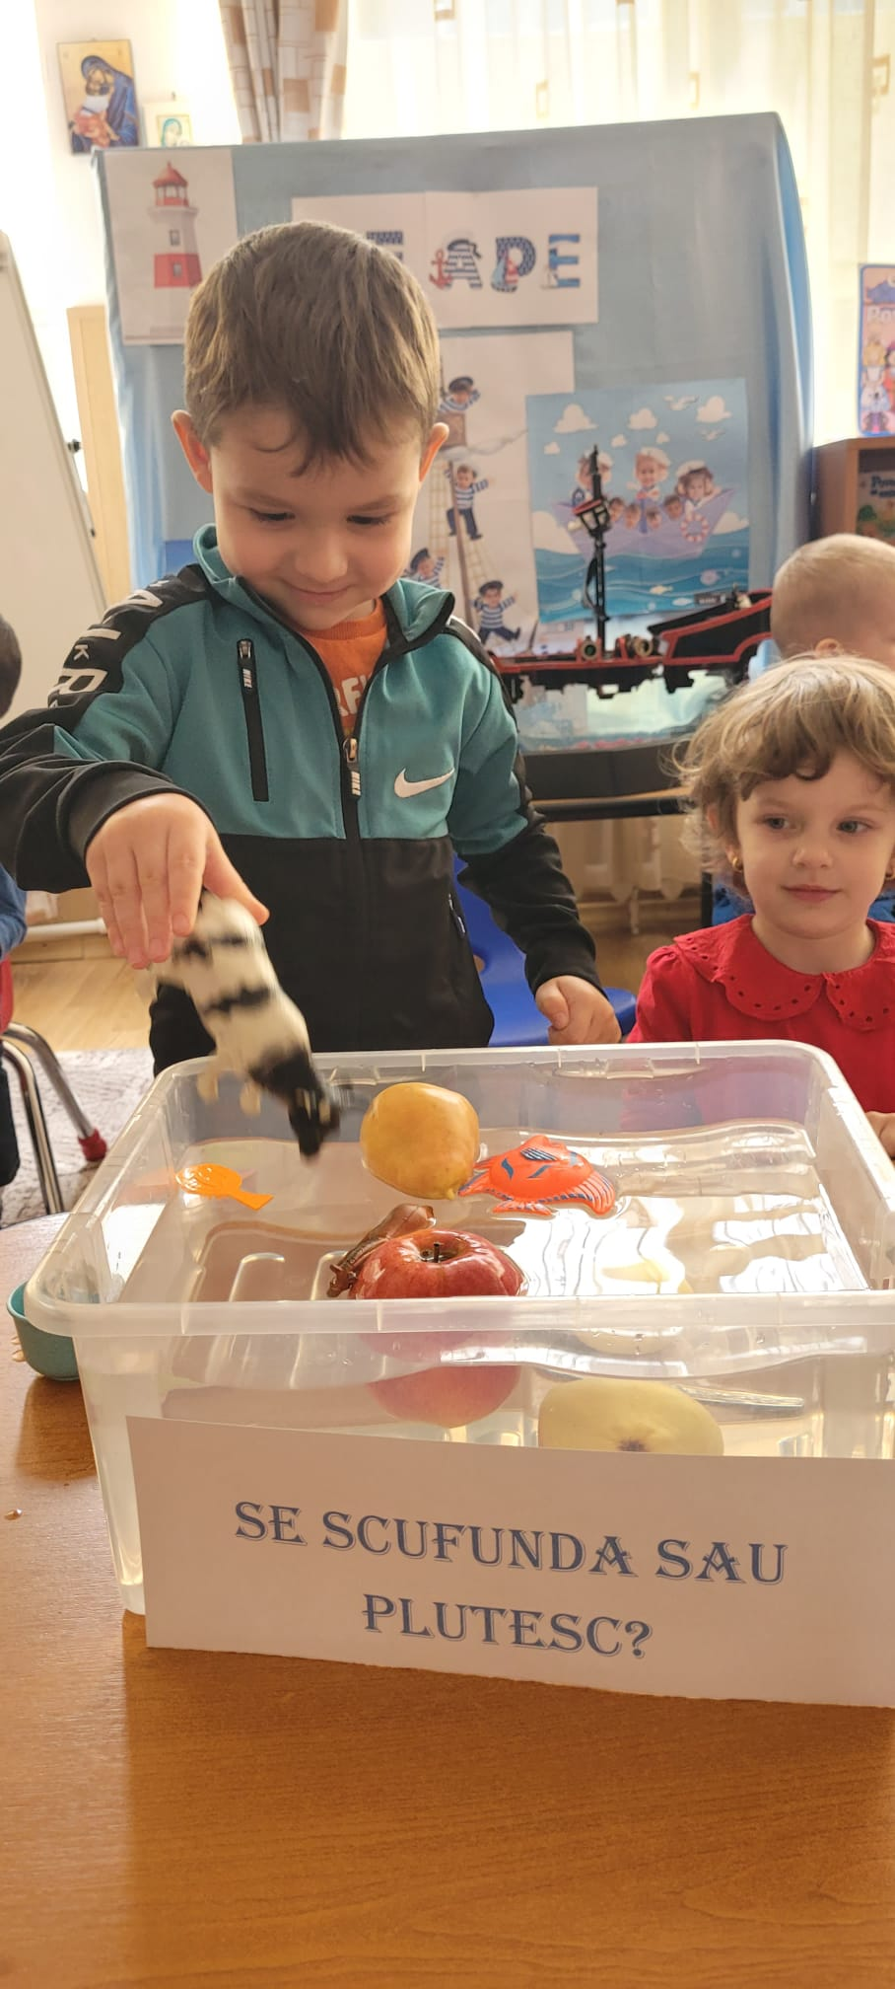
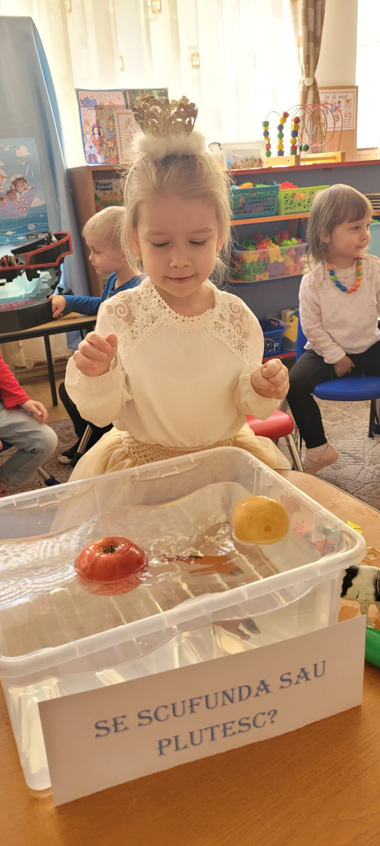
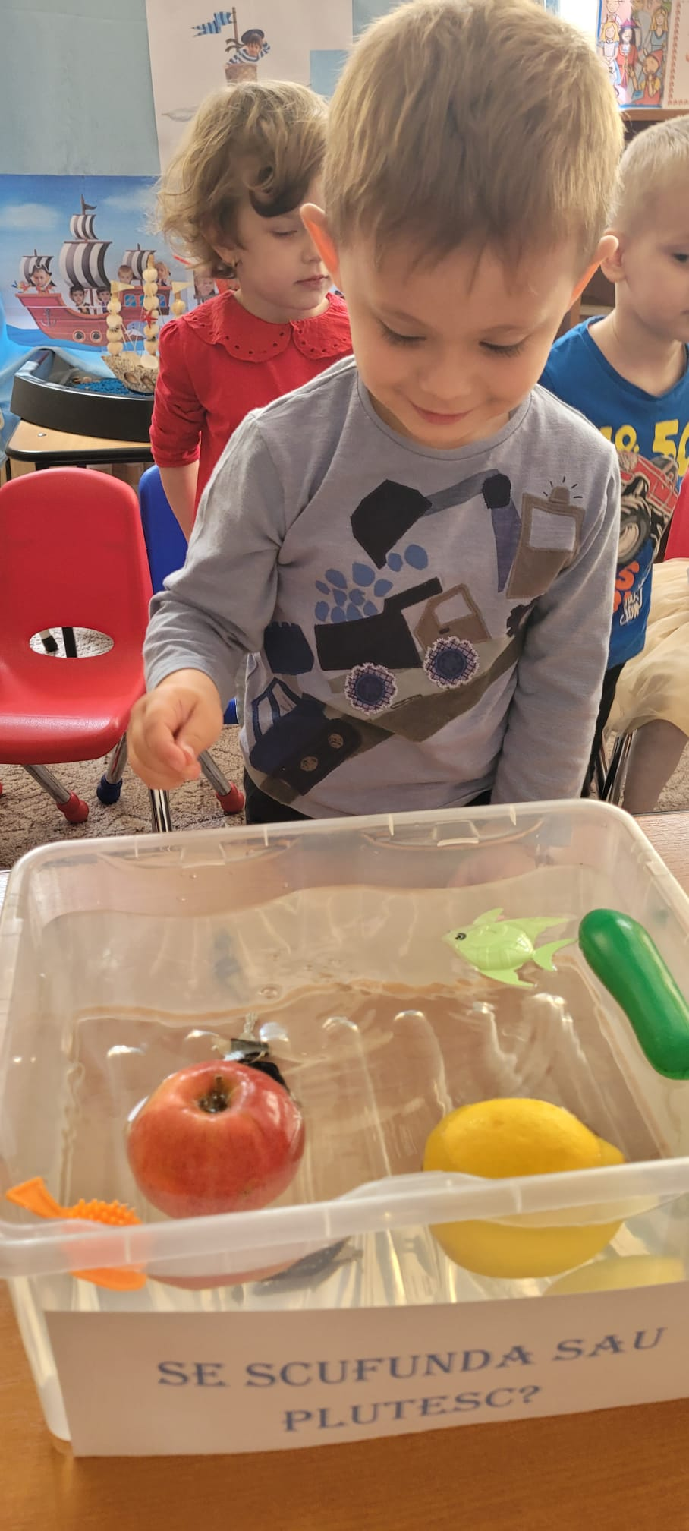
Experiment: Plutește sau se scufundă? – Joacă și descoperire pentru cei mici
Copiii au devenit mici exploratori ai științei în cadrul unui experiment captivant: „Plutește sau se scufundă?”.
Cu ajutorul unui recipient mare cu apă și al unor obiecte variate – fructe, pietre, dop de plută, jucării din plastic, monede etc– cei mici au făcut predicții și apoi au verificat dacă obiectele plutesc sau se scufundă.
Fiecare copil a fost încurajat să spună ce crede că se va întâmpla înainte de a pune obiectul în apă. A urmat momentul amuzant și educativ al testării, în care au descoperit că unele obiecte mici pot totuși să se scufunde, iar altele mai mari pot pluti.
Activitatea a fost o ocazie minunată de a învăța prin joc despre greutate, dezvoltând în același timp gândirea logică si limbajul.

Slide 13
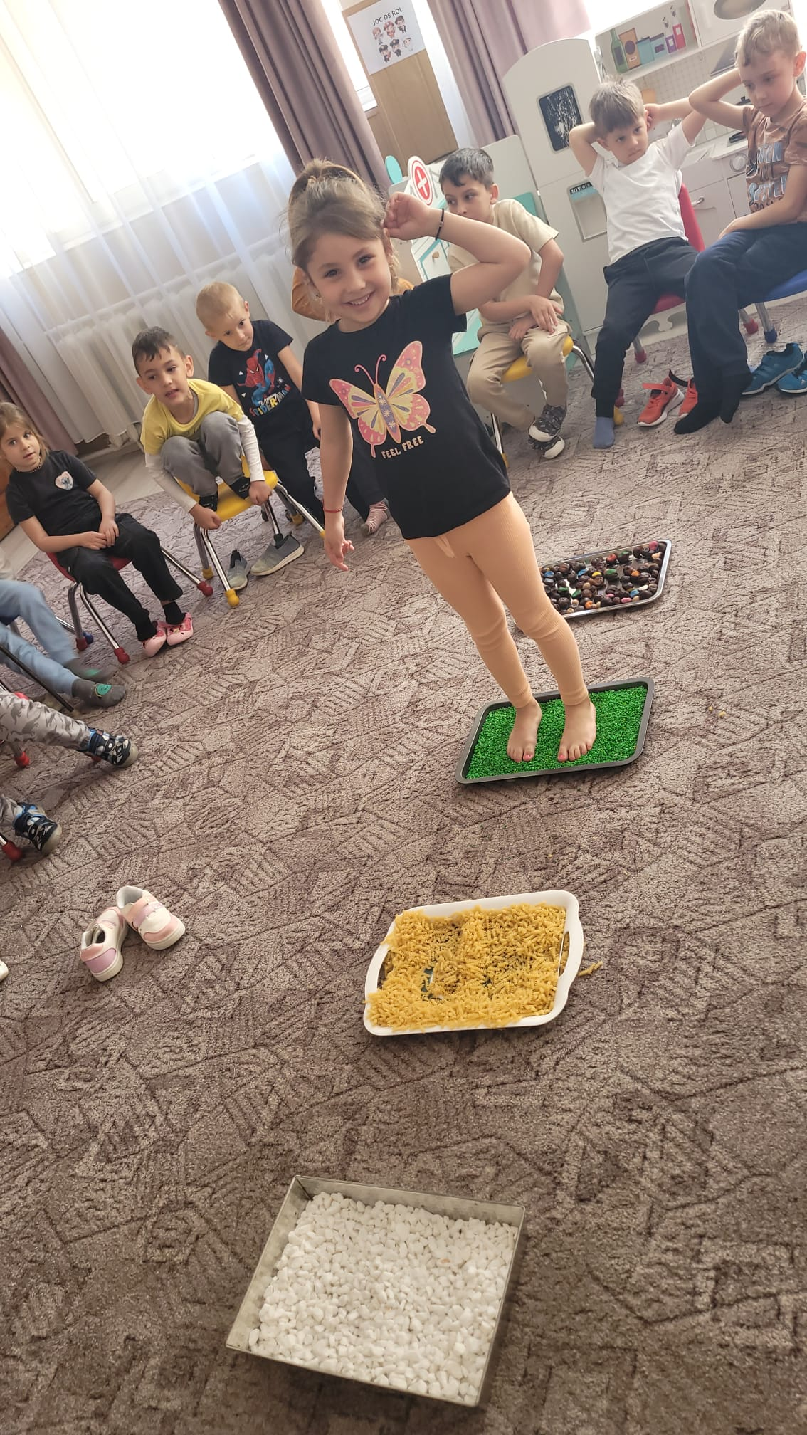
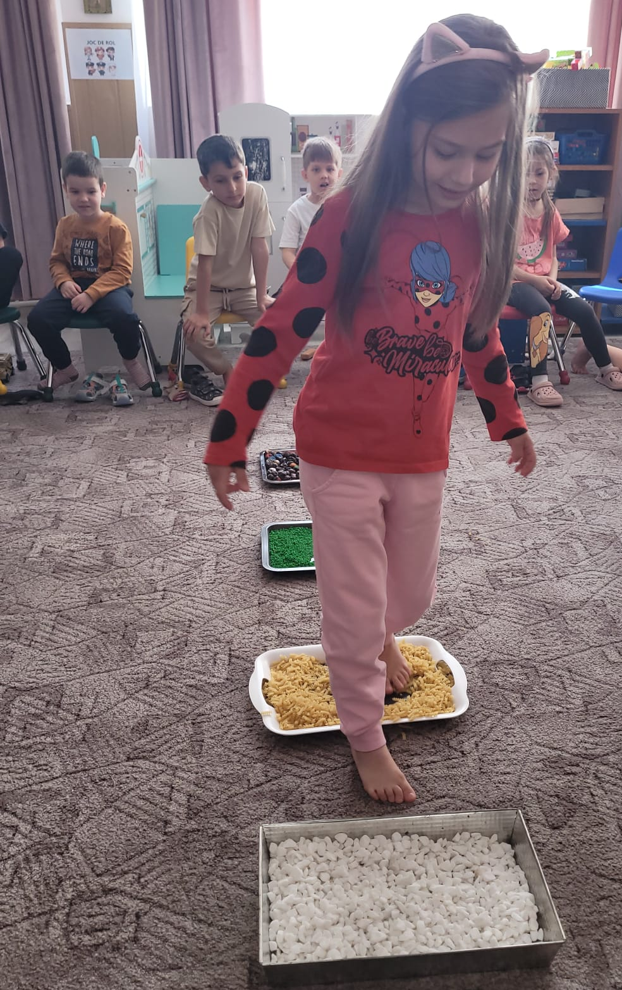
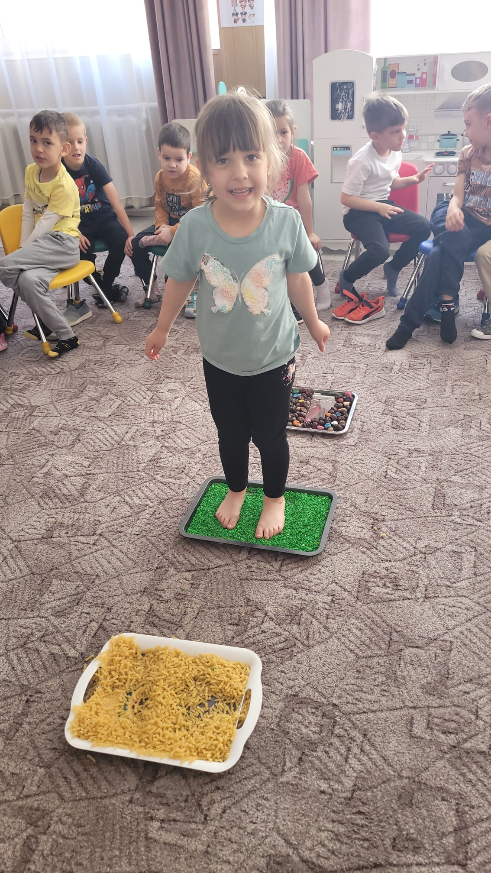
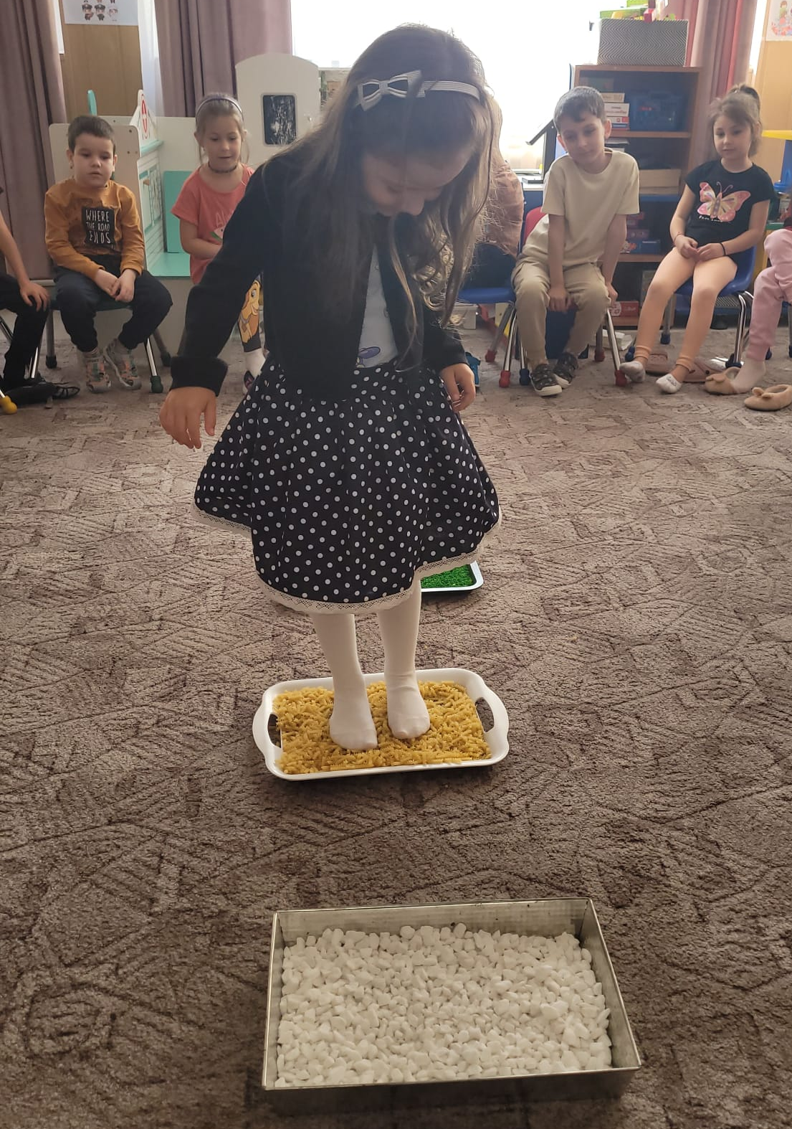
Activitate senzorială: „Călătorie pe poteca simțurilor”
În cadrul acestei activități senzoriale, copiii au experimentat o „călătorie” inedită, călcând desculți printr-un traseu format din tăvi cu materiale variate: castane, orez, paste și pietre. Fiecare tavă a oferit o senzație diferită la atingerea cu tălpile, stârnind curiozitate și amuzament.Copiii au pășit cu entuziasm, exclamând la fiecare schimbare de textură — unii chicoteau la atingerea ascuțită a pietrelor, alții se relaxau simțind orezul sau pastele sub picioare. Activitatea a stimulat simțul tactil, a încurajat explorarea și a contribuit la dezvoltarea echilibrului și a coordonării.La final, micii exploratori au povestit cu bucurie ce le-a plăcut cel mai mult, fiecare exprimându-și preferințele și impresiile.
A fost o experiență plină de râsete, descoperire și conectare cu propriile simțuri.

Slide 14
Experiențe practice cu materiale din natură stau, așadar, la baza demersului nostru didactic.
Descoperim natura prin jocuri, experimente și activități cu mâinile noastre!
EXPLOREAZĂ! EXPERIMENTEAZĂ!ÎNVAȚĂ!
La fel ca și adulții, fiecare copil vede lumea înconjurătoare în mod diferit. Percepția sa depinde de experiența avută, de emoțiile și gândurile acestuia.
Noi, de exemplu, folosim materiale fără costuri mari, iar experiențele și situațiile de învățare create au loc în contexte naturale. Le aducem copiilor multe elemente din mediul natural, atunci când este nevoie, în mediul familiar lor, cel al grupei și le folosim cu plăcere în demersul didactic.
Le oferim posibilitatea de a-și exterioriza emoțiile pozitive și le alungăm teama de a nu se murdări, de a se uda, frica de a nu se lovi, teama de a explora, investiga ceva nou în modul cel mai simplu.
Situațiile de învățare prin joc și experiențe în natură sau cu elemente din natură fac o diferență pozitivă în viața copiilor, aduc bucuria cunoașterii, a familiarizării lor cu noi concepte, ei reușind astfel să își formeze reprezentări corecte și reale în mod plăcut alături de și lucrând împreună cu cei de vârsta lor. Considerăm că reușim să le creem acea atmosferă favorabilă, caldă, de susținere, pentru a le da forța și curajul de a experimenta, de a reuși să-și alunge frica și de a nu renunța la explorarea acestei lumi dinamice, mereu în schimbare.
Rezultatele academice, abilitățile și deprinderile, acea întrebare „ce-am învățat azi?” constituie, în cazul nostru, un plan secund. Acestea se formează în timp, tocmai de aceea punem accentul pe dimensiunea socio-emoțională, pe ideea de autonomie personală și independență, pe bucuria de a avea noi experiențe pozitive împreună, de a fi capabili să recunoască acele emoții frumoase, fericirea din jurul lor, pentru a le putea conștientiza, repeta și povesti.

